Slide 1
Tematik Alan
Sürdürülebilirlik, Tarım, Mikrobiyota, Gıda ve Biyoerişilebilirlik Çalıştay Programı
Tarım ve Gıda Tedarik Zincirleri Çalışma Grubu
Prof. Dr. Fatma Handan Giray
Ziraat Fakültesi Tarım Ekonomisi Bölümü
2 Mayıs 2024

Slide 2
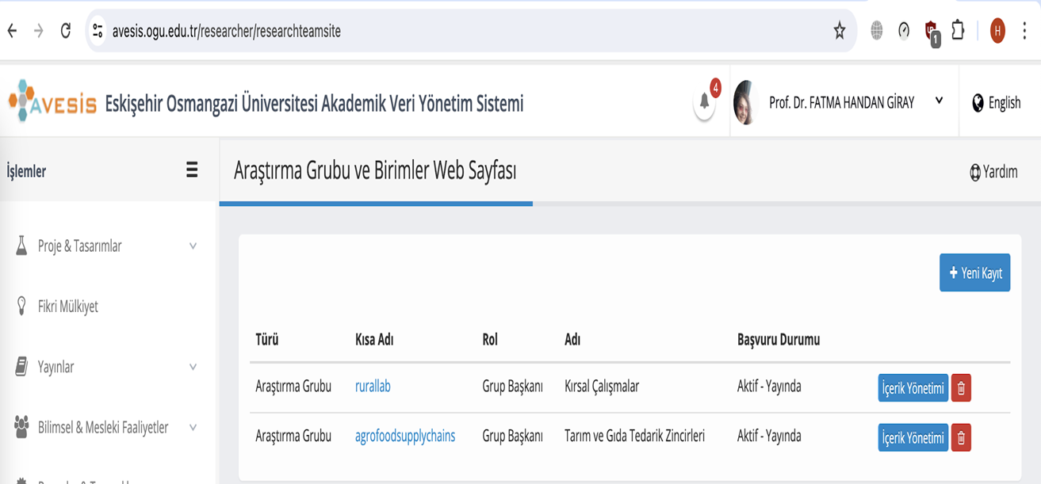
Biz kimiz?
Tarım ve Gıda Tedarik Zincirleri Çalışma Grubu

Slide 3
Tarım ve Gıda Tedarik Zincirleri Araştırma Grubu
Artan nüfusu, doğal kaynaklar üzerinde baskı yapmadan besleyecek tarım ve gıda üretimini gerçekleştirmek, bir yandan üreticilerin gelir seviyesini korumak öbür taraftan tüketicilerin sağlıklı ve makul fiyattan gıdaya erişimlerini sağlamak ve de çoklu krizlerle baş etmek günümüzün en büyük sorunu ve araştırma alanıdır.
Çok disiplinli olarak çalışılması gereken bu alanda sürdürülebilir tarımsal üretim, iklim değişikliğiyle mücadele, kırsal kalkınma ve kentteki insanın gıda ihtiyacının karşılanması sürdürülebilir gıda tedarik sistemlerini ve bu sistemlerin altında alternatif tedarik zincirlerini gerektirmektedir.
Uzun süredir ulusal ve uluslararası araştırmacılarla gerçekleştirdiğimiz akademik ve uygulama çalışmalarımızı bu çalışma grubu altında toplayarak hem yaptıklarımızı duyurmak hem daha etkin hale getirmek amacındayız.
@Ziraat Fakültesi Tarım Ekonomisi Bölümü

Slide 4
Mevcut araştırma altyapısı (personel, ekipman…)
TARIM EKONOMİSİ BÖLÜMÜ
Personel |  | Internet |  | Bilgisayar |  | Toplantı salonu
Akademik | Diğer | Sabit | WIFI | Masaüstü | Laptop | -
1 | - | ✓ | - | 1 | 1 (şahsi) | -
Tarım ve Gıda Tedarik Zincirleri Çalışma Grubu

Slide 5
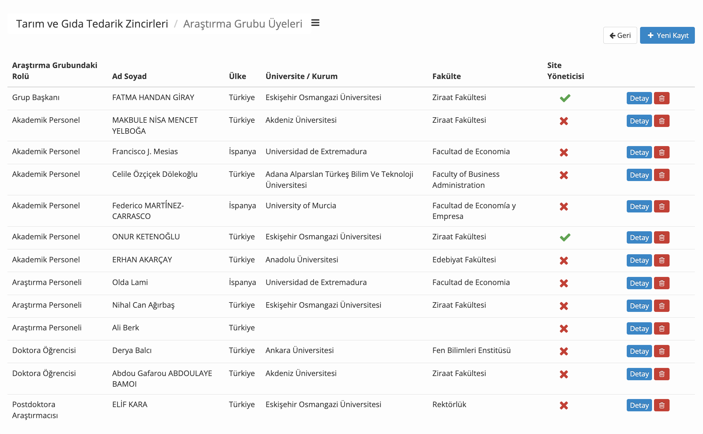
Mevcut araştırma altyapısı (personel)
A
R
A
Ş
T
I
R
M
A
G
R
U
B
U
Tarım ve Gıda Tedarik Zincirleri Çalışma Grubu

Slide 6
Mevcut araştırma altyapısı (Lab)
A
R
A
Ş
T
I
R
M
A
G
R
U
B
U
Analitik Cihazlar
Bilgisayar
1 adet GC-FID (Gaz Kromatografi) sistemi
1 adet reometre
1 adet kolorimetre
1 adet IR nem tayin cihazı
1 adet hassas terazi
1 adet pH metre
1 adet su aktivitesi ölçüm cihazı
1 adet UV-Vis spektrofotometre
1 adet tekstür analiz cihazı
1 adet FT-IR spektrofotometre
1 adet masaüstü PC
1 adet dizüstü bilgisayar
@Ziraat Fakültesi Gıda Mühendisliği Bölümü
Tarım ve Gıda Tedarik Zincirleri Çalışma Grubu

Slide 7
Tematik alanın neresindeyiz veya neden buradayız?
Faaliyetler
Biyofiziksel ve çevresel faktörler
Siyasi ve ekonomik faktörler
Sosyo-kültürel faktörler
Demografik faktörler
Yenilik, teknoloji ve altyapı
Gıda güvencesi
Sosyal refah
Çevresel refah
Tarım-gıda ürünü üretiminin planlanması ve üretimi işlenmesi, paketlenmesi, dağıtımı, perakende satışı, tüketimi, kayıp ve israfının geri dönüştürülmesi
Girdiler
Çıktılar
Bir gıda sistemi ve bileşenleri
Tarım ve Gıda Tedarik Zincirleri Çalışma Grubu

Slide 8
Tematik alanın neresindeyiz veya neden buradayız?
Gıda güvencesi (food security)
Güvenilir gıda (food safety)
Gıda kalitesi (food quality)
Tarım ve Gıda Tedarik Zincirleri Çalışma Grubu

Slide 9
Alanda yürütülen, biten proje bilgileri
ESOGÜ (2021’den itibaren) | ESOGÜ Öncesi
Fırın poşetinde farklı yağlar ile hazırlanan patlamış mısırlarda Polisiklik Aromatik Hidrokarbonların belirlenmesi (2024-…), Balıkesir Üniversitesi BAP. “SERIGO- Social Economy for Resilience, Inclusion and Good Life in Rural Area” (2023-…) UFUK AVRUPA (HORIZON-CL6-2023-COMMUNITIES-01-1) LEADER Tedbiri kapsamında YEG’lere Yönelik Kapasite ve Kısa Değer Zincirlerinin Geliştirilmesi için Teknik Destek Projesi (Tarım ve Orman Bakanlığı Yönetim Otoritesi) (2023-…). Türkiye'de satışa sunulan çeşitli gıda örneklerinde fotobaşlatıcı kontaminantlarının belirlenmesi (Balikesir Univ. BAP), 2021-2023. "Investigating New Partnerships Between Lithuania and Turkey Building around Bioeconomy and the Eu Green Deal Investigating New Partnerships between Lithuania and Turkey Building around Bioeconomy and the European Green Deal" (Temmuz-Aralık 2021), Litvanya Büyükelçiliği destekli işbirliği projesi). “Strengthening Social Capital in Rural Communities for Rural Development”, EU Project with participation of Turkey, Austria, Spain, and Portugal (2020-2023) ERASMUS +. | Türkiye'de satışa sunulan aromalı zeytinyağlarında fitalatların belirlenmesi, (2020-2021), Balıkesir Üniversitesi BAP. Türkiye’de Hane halkı Gıda İsrafının Boyutları (2015-2017) TÜBİTAK. AGRO-JRP (Piloting Job Rotation Programme for Employment Development in Agriculture Sector) (2013-2015) (EU LEONARDO DA VINCI Programme). RETHINK (Rethinking the links between farm modernisation, rural development and resilience in a world of increasing demands and finite resources) (2013-2016) (FP7/ERANET Ruragri Programme). HEALTHYGROWTH: From niche to volume with integrity and trust (2013-2016) (FP7/ERANET Core Organic II Programme). Prospects of the Farming Sector and Agricultural Exports: The case of Turkey (2012-2014 (EC JRC IPTS). Supporting the role of the Common Agricultural Policy in landscape valorisation: Improving the knowledge base of the contribution of landscape management to the rural economy (2012 – 2014) (FP7 Programme). Fonksiyonel Gıdalara Yönelik Tüketici Davranışları (2011-2012) TÜBİTAK.

Slide 10
Yayın bilgileri (2021’den itibaren) (sci/sci exp)
Lami, O., J. Mesías F., Giray, F. H., Martínez-Carrasco F., 2023. Compromiso de los ciudadanos españoles con la sostenibilidad en el consumo de alimentos: diferencias entre dos regiones españolas con diferente especialización productiva. Informacion Tecnica Economica Agraria published by Asociacion Interprofesional Desarrollo Agrario (AIDA), Print ISSN: 1699-6887.
Lizcano-Prada, J., Maestre-Matos, M., Mesias, F. J., Lami, O., Giray, F. H., Dolekoglu, C. O.,Bamoi, A. G. A., Martínez-Carrasco, F., 2024. Does Consumers' Cultural Background Affect How They Perceive and Engage in Food Sustainability? A Cross-Cultural Study. FOODS, vol.13, no.2.
Ozçiçek Dölekoğlu, C., Gün, A. S., Şengul, S., Gi̇ray F.H., Var Öngel. I., 2021. "Dimensions of Household Food Waste in Turkey", Mediterranean Journal of Economics, Agriculture and Environment, vol.20, pp.47-63. https://newmedit.iamb.it/2021/10/15/dimensions-of-household-food-waste-in-turkey/
Toptancı, İ., Ketenoglu, O., & Kıralan, M. (2022). Assessment of the migration of perfluorinated compounds and primary aromatic amines from PTFE-coated non-stick cookware marketed in Turkey. Environmental Science and Pollution Research, 29, 38535-38549. https://doi.org/10.1007/s11356-022-18783-1
Toptancı, İ., Kıralan, M., Ketenoglu, O., & Ramadan, M. F. (2022). Monitoring of bisphenol A diglycidyl ether (BADGE) and some derivatives in fish products in the Turkey market. Environmental Science and Pollution Research, 29, 52788-52795. https://doi.org/10.1007/s11356-022-19587-z
Toptancı, İ., Kıralan, S., & Ketenoğlu, O. (2023). A survey of phthalates in flavored olive oils from Turkey (Estudios sobre ftalatos en aceites de oliva aromatizados de Turquía), Grasas y Aceites, 74(2), e502. https://doi.org/10.3989/gya.1235212
Toptanci, İ., Kiralan, M., Ketenoglu, O., & Kiralan, S. S. (2024). Monitoring of photoinitiators in food products from Turkey. Food Control, 161, 110400. https://doi.org/10.1016/j.foodcont.2024.110400
Toptanci, İ., Kiralan, M., Ketenoglu, O., & Ramadan, M. F. (2022). Effect of light on the oxidative stability and phthalate levels of black cumin oil-corn oil blends in plastic and glass bottling. Journal of Oleo Science, 71(5), 641-649. https://doi.org/10.5650/jos.ess21346
Tarım ve Gıda Tedarik Zincirleri Çalışma Grubu

Slide 11
Yayın bilgileri (2021’den itibaren) (alan endeksi-uluslararası hakemli)
Kiliç, O., Gi̇ray, F.H., 2021. " Turkey’s Competitive Power in the International Wheat Market", Eurasian Journal of Agricultural Economics (EJAE), Vol.1/1, pp. 52-64.
Lami, O., Giray, F.H., J. Mesías F., Martínez-Carrasco F., 2022. Spanish Consumers' Commitment Towards Sustainable Food Consumption, Eurasian Journal of Agricultural Economics (EJAE), Vol. 2 No. 2 (2022), pp.53-71. http://jeae.org/index.php/JEAE/article/view/39/22.
Mohamed, D. S., Gi̇ray, F.H., 2021. " Kaynak Kullanım Verimliliği İçin Entegre Bir Yaklaşım: Su-Enerji-Gıda Bağlantısı (NEXUS)", Eurasian Journal of Agricultural Economics (EJAE), vol.1/2, pp.66-82.
Tarım ve Gıda Tedarik Zincirleri Çalışma Grubu

Slide 12
Yayın bilgileri (2021’den itibaren) (kongre)
GİRAY, F. H., ABDOU GAFAROU, A. B., ÖZÇİÇEK DÖLEKOĞLU, C., MAESTRE-MATOS M., LİZCANO-PRADA J., MARTİ́NEZ-CARRASCO F., J. MESİ́AS F.,", 2021. A Trans-Cultural Study about Sustainability and Sustainable Food", XIII. Congreso de Economı́a Agroalimentaria, 2021, Cartagena, Spain. https://repositorio.upct.es/bitstream/handle/10317/10620/138-tsa.pdf?sequence=1&isAllowed=y
J. MESİ́AS F., GİRAY, F. H., MARTİ́NEZ-CARRASCO F., 2021. “Estudio del Compromiso de los Ciudadanos con la Sostenibilidad y sus Hábitos de Consumo de Alimentos”, XIII. Congreso de Economı́a Agroalimentaria, 2021, Cartagena, Spain. https://repositorio.upct.es/bitstream/handle/10317/10569/133-epc.pdf?sequence=1&isAllowed=y
Tarım ve Gıda Tedarik Zincirleri Çalışma Grubu

Slide 13
Yayın bilgileri (2021’den itibaren) (kitap bölümü)
BALCI, D., KADAKOĞLU, B., GİRAY, F. H., 2021. "Yerli Ürünlerle Yerinde Bir Kalkınma: Yalvaç Manda Kaymağı, Kitap Bölümü, Yalvaç Kent Araştırmaları-2", Çizgi Kitapevi.
GİRAY, F.H., ABDOU GAFAROU, A. B., TARAKCIOĞLU. M., 2021. "Alternatif Tedarik Zincirleriyle Sürdürülebilir Bir Gıda Sistemi Mümkün mü?, Kitap Bölümü, Gıda Paradoksları Sürdürülebilirliğin Zorlukları ve Alternatif Perspektifler", Gazi Kitapevi, Ankara, pp.73-91.
GİRAY, F.H. 2023. “Century of Agriculture in Türkiye: We’ve Come a Long Way” (book chapter in A Companion to Modern Türkiye's Centennial Political, Sociological, Economic and Institutional Transformations since 1923 edited by Alpaslan Özerdem, Ahmet Erdi Öztürk), Edinburgh University Press.
GİRAY, F.H., AYDOĞAN, Ç., MERTOĞLU , M., , KULAN, E. G., 2023. “Türkiye (I) Bademli Nursery Agricultural Development Cooperative” in Enhancing sustainable rural development through social capital (edts. Dominik Noll, Maria Rivera), Imprensa Universidade de Evora.
KULAN, E.G., GİRAY, F.H., AYDOĞAN, Ç.,YILDIRIM, Y.E., 2023. “Türkiye (II) Kümbet Agricultural Development Cooperative” in Enhancing sustainable rural development through social capital (edts. Dominik Noll, Maria Rivera), Imprensa Universidade de Evora.
GİRAY, F.H., SOYDAN, H., 2023. “Tarım Sektörü ve Gıda Güvencesi Açısından Yapay Zekâ Politikaları ve Uygulamaları”, Yarının Teknolojik Vizyonu ve Yapay Zekâ (edt: M. Umut Demirezen) isimli kitapta bölüm, ISBN: 978-625-398-937-8, 374 sayfa, 179-205. Sayfalar, Nobel Kitap, Nobel Bilimsel Eserler.
Tarım ve Gıda Tedarik Zincirleri Çalışma Grubu

Slide 14
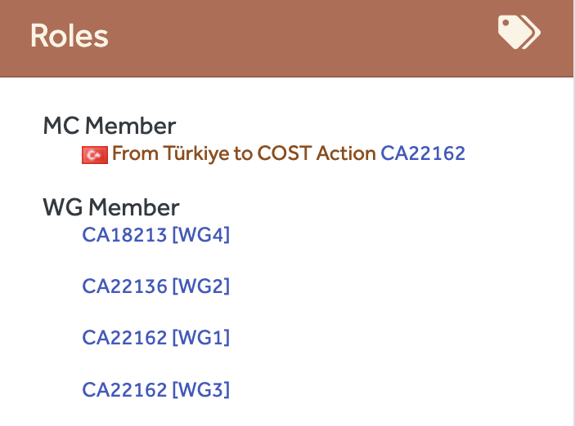
İŞBİRLİKLERİ
ULUSAL
ULUSLARARASI
Türkiye Tarım Ekonomistleri Derneği (TAREKODER)
Avrasya Tarım Ekonomistleri Derneği (ATED)
Yapay Zeka Politikaları Derneği (AIPA)
TMMOB Ziraat Mühendisleri Odası
Eskişehir Tarım Platformu
Kalkınma Ajansları
Bakanlıklar
Belediyeler
Diğer akademik birimler
CIHEAM
PRIMA
CIGIAR
JRC
COST
EU Rural Pact Community Platform
EURYO (European Rural Youth Observatory)
Çekya Prag Üniversitesi
Almanya Kassel Üniversitesi
Litvanya Vytautas Magnus Üniversitesi
Portekiz Evora Üniversitesi
Tarım ve Gıda Tedarik Zincirleri Çalışma Grubu

Slide 15
Toplumsal katkıya yönelik ulusal faaliyetler (2023)
Tarım ve Orman Bakanlığı Yönetim Otoritesi tarafından uygulanan Ulusal Kırsal Ağ Teknik Destek Programı Avrupa Birliği LEADER kapsamında Yerel Eylem Gruplarına Yönelik Kapasite ve Kısa Tedarik Zinciri Geliştirme Projesi kapsamında
Yerel Eylem Grupları Tanışma ve Dinleme Toplantısı
12 ildeki 49 Yerel Eylem grubu ve yerel paydaşlarla yapılan toplantılara katılım ve uzman katkısı sağlanmıştır.
Yerel Ürün Destekleme Stratejileri Raporu
UKA Festivali kapsamında YEG personeline eğitim
II. SÜRDÜRÜLEBİLİR KIRSAL YAŞAM ÇALIŞTAYI Tarımda Doğal Kaynak Kullanımında Yeni Yaklaşımlar Zorunluluğu «Sürdürülebilir Tarımsal Üretim ve Gıda Güvencesi için Yeni Yaklaşımlar» sunumu
Aile ve Sosyal Hizmetler Bakanlığı tarafından düzenlenen Kadınların Kooperatifler Yoluyla Güçlendirilmesi Projenin Eskişehir paydaş toplantısına katılım ve çalıştayda moderatörlük
Yapay Zeka Politikaları Derneğinin faaliyetleri kapsamında
Tarım ve Gıda Güvencesi için YZ Kullanımı (Podcast)
Mersin Valiliği himayesinde Yapay Zeka Çalıştayında Tarım sunumu
Tarım ve Gıda Tedarik Zincirleri Çalışma Grubu

Slide 16
Toplumsal katkıya yönelik uluslararası faaliyetler (2023)
COST RNY uyum ve nihai çalıştaylarına katılım
Yapay Zeka Zirvesi Tarım ve İklim Değişikliği Panelinde konuşmacı
ERASMUS Sosyal Sermaye Projesi Çarpan Olay Toplantısında sunum
Uluslararası İşbirlikleri için Meyvecilik Ekonomisi Konferansında konuşmacı
FUTUREMED (COST Action CA22162 Yönetim Kurulu toplantısına katılım
ReRural Projesi Çarpan Etkisi Toplantısında konuşmacı
Tarım ve Orman Bakanlığı AB ve Dış İlişkiler Genel Müdürlüğü tarafından düzenlenen Avrupa Yeşil Mutabakatı Eğitiminde Eğitimci
Tarım ve Gıda Tedarik Zincirleri Çalışma Grubu

Slide 17
Toplumsal katkıya yönelik yayınlar
Giray, F.H., 2021. “Mutlu Gıda Tedarik Zinciri Var mıdır?”, Bilim ve Ütopya Dergisi, Sayı: 326, Yıl: 27 Ağustos 2021.
Giray, F.H., 2022. “Bir “bir buğday boyu yol gidemeyiş” öyküsü: Tahıl Koridoru”, Tarla Sera Dergisi, Kasım 2022.
Giray, F.H., 2022. “KITLIK, AÇLIK, GIDA GÜVENCESİ, TAHIL KORİDORU: Az gittik uz gittik dere tepe düz gittik ama bir buğday boyu bile yol gidemedik!”, Eskişehir Osmangazi Üniversitesi Bilim Kültür Sanat Dergisi, Sayı: 8, Aralık 2022, ISSN: 2667-8950.
Tarım ve Gıda Tedarik Zincirleri Çalışma Grubu

Slide 18
Toplumsal katkıya yönelik medya görünürlüğü
Yapay Zeka Politikaları Derneği Tomorrow Talks serisi Tarım ve Yapay Zeka konulu programı https://open.spotify.com/show/1oq9bbJHwmcHUNQSXo4YMz (podcast)
Tarım ve gıdanın önemi Mete Çubukçu ile Pasaport, NTV, 30 Haziran 2023. https://www.youtube.com/watch?v=yTC1-VBGZZ8
Küresel Gıda Krizi, Times of Türkiye, 12 Ekim 2022. https://www.youtube.com/watch?v=GCwLFX_BOzE
Gıda ve tarımda küresel tehdit Mete Çubukçu ile Pasaport, NTV, Temmuz 1, 2022. https://www.youtube.com/watch?v=U0BEFkJgiuw
Avrupa Yeşil Mutabakatı kapsamında gıda güvencesi konuları, Yeşil Ayak İzi, Kanal 26, 3 Haziran, 2022. http://www.kanal26.tv/index.php?pages=post_episodes&page_seo_url=yesil-ayak-izi&detail=episodes&post_news=yesil-ayak-izi-prof-drhandan-giray
Gıda, Tarım ve Buğday Krizi, Mete Çubukçu ile Pasaport, NTV, 27 Mayıs, 2022. https://www.youtube.com/watch?v=EGs8Pjggpbk
Tarım ve Gıda Güvencesi açısından Avrupa Yeşil Mutabakatı, Tarım Gündem, WEB Tarım TV, 12 Nisan, 2022. https://www.tarimtv.gov.tr/tr/video-detay/tarim-gundem-12-04-2022-15904
Dünyada yeni beka sorunu: Tarım ve Gıda Güvencesi, Mete Çubukçu ile Pasaport, NTV, Nisan, 2022. https://www.youtube.com/watch?v=yaZIdHRgZFg
Gıda Güvencesi ve Sürdürülebilir Gıda Üretimi, ANKON Consulting, 10 Şubat, 2022. https://www.youtube.com/watch?v=WEZnO0QZTz0&t=3305s

Slide 19
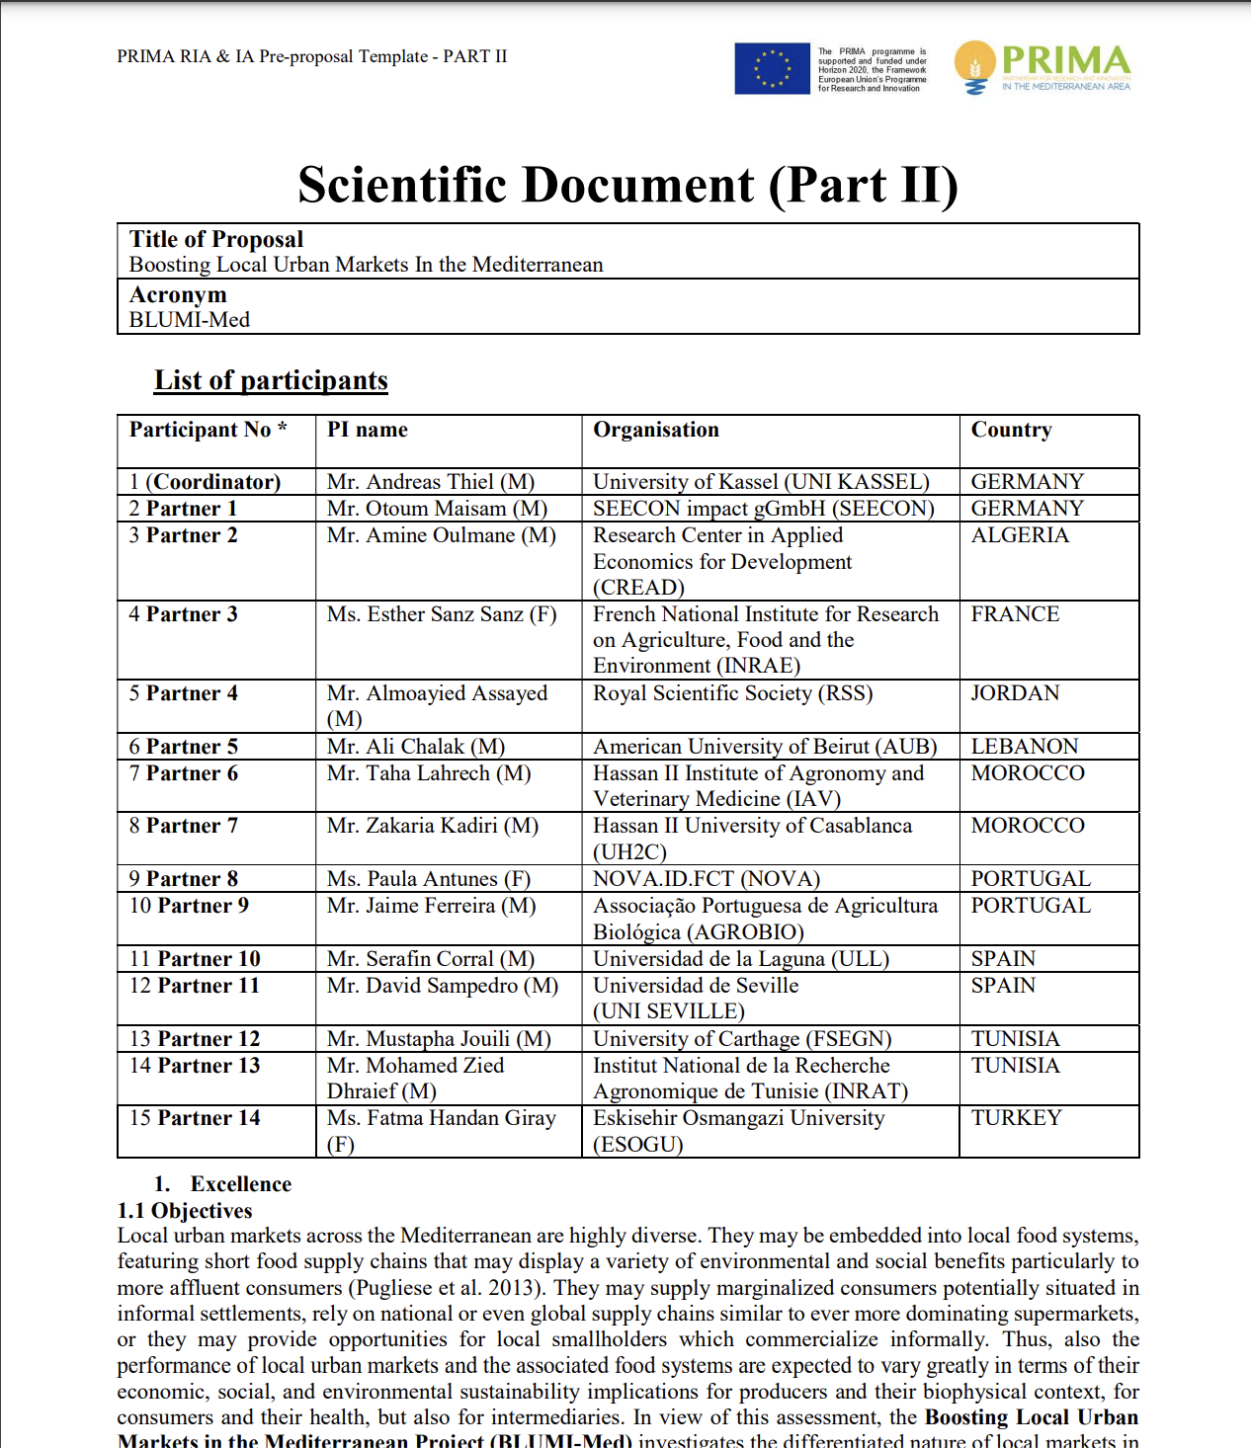
Diğer faaliyetler
2
Yeni Proje Önerileri (2)
1
Seminer:
Measurement of Sustainability (Prof. Dr. Francisco J. Mesias)
Exploring the influence of market orientation and organizational structure on agribusiness firm's innovative performance (Prof. Dr. Beatriz Corchuelo Martínez-Azúa)
Tarih: 7 Mayıs 2024
Yer: Ziraat Fakültesi
1.DÖNEM AVRUPA YEŞİL MUTABAKATI VE TÜRKİYE’NİN UYUMU TEMEL EĞİTİM PROGRAMINDA EĞİTİMCİ (ATAUM) 13 Mayıs 2024 (çevrimiçi)
«Avrupa Yeşil Mutabakatında Gıda Güvencesi Yaklaşımı ve Çevre Dostu Güvenilir Gıda Kavramı»
Prof. Dr. Fatma Handan Giray
Tarım ve Gıda Tedarik Zincirleri Çalışma Grubu

Slide 20
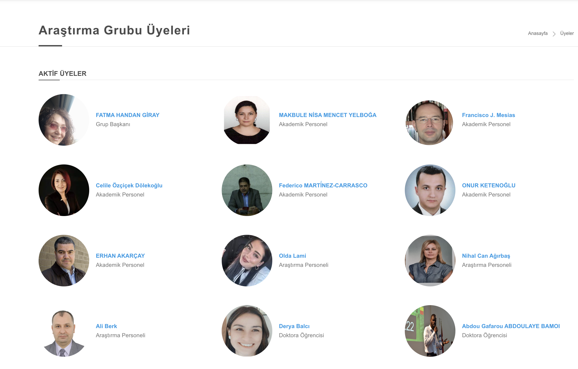
Tarım ve Gıda Tedarik Zincirleri Çalışma Grubu
https://avesis.ogu.edu.tr/arastirma-grubu/agrofoodsupplychains/
Görüş, öneri ve katkılarınızı bekleriz...
TEŞEKKÜRLER

